Slide 1
Кейс 3. Геоаналитика в сфере доставки

Slide 2
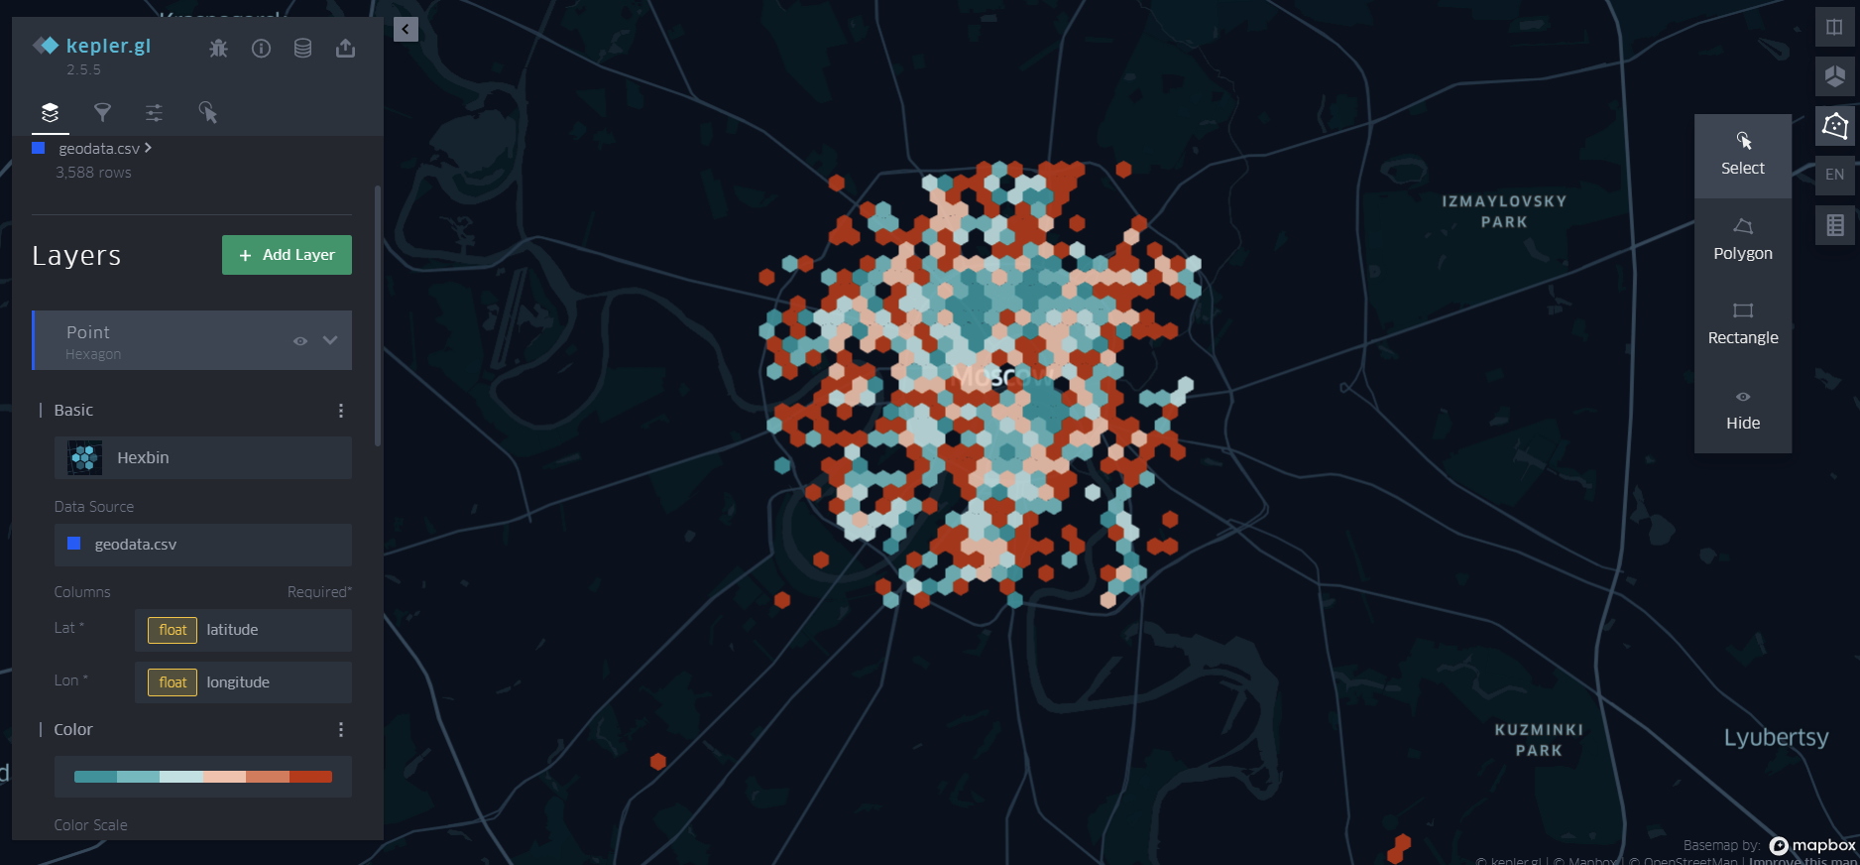
Визуализация исходных данных в датафрейме по долготе и широте

Slide 3
Разделение территории на гексагоны для анализа с помощью библиотеки h3
 | id_order | order_time | delivery_time | latitude | longitude | nflag_delivery | order_day | h3
0 | 10387628 | 2022-06-20 19:42:00 | 2022-06-20 21:06:00 | 55,77168 | 37,65488 | 1 | 20 | 8911aa63643ffff
1 | 10389874 | 2022-06-23 01:09:00 |  |  |  | 0 | 23 | 0
2 | 10388723 | 2022-06-07 01:04:00 |  | 55,77316 | 37,6838 | 0 | 7 | 8911aa632cfffff
3 | 10386784 | 2022-06-13 16:18:00 | 2022-06-13 18:16:00 | 55,75921 | 37,60752 | 1 | 13 | 8911aa7a863ffff
4 | 10389752 | 2022-06-06 01:39:00 | 2022-06-06 03:40:00 |  |  | 1 | 6 | 0
5 | 10387054 | 2022-06-03 15:11:00 | 2022-06-16 10:29:00 | 55,7637 | 37,6113 | 1 | 3 | 8911aa7a867ffff
6 | 10388414 | 2022-06-29 19:55:00 | 2022-06-29 20:29:00 | 55,74309 | 37,65294 | 1 | 29 | 8911aa78c3bffff
7 | 10390120 | 2022-06-25 01:35:00 | 2022-06-25 03:36:00 |  |  | 1 | 25 | 0
8 | 10387814 | 2022-06-28 22:52:00 | 2022-06-28 23:32:00 | 55,78017 | 37,57872 | 1 | 28 | 8911aa7ad1bffff
9 | 10389704 | 2022-06-04 02:18:00 | 2022-06-04 02:56:00 |  |  | 1 | 4 | 0
10 | 10388804 | 2022-06-10 18:08:00 |  | 55,7722 | 37,62089 | 0 | 10 | 8911aa7a943ffff
Функция возвращает координаты, как в колонке h3, что в дальнейшем позволяет визуализировать полученное разделение с инструментом kepler.gl и выделить только нужную нам область

Slide 4
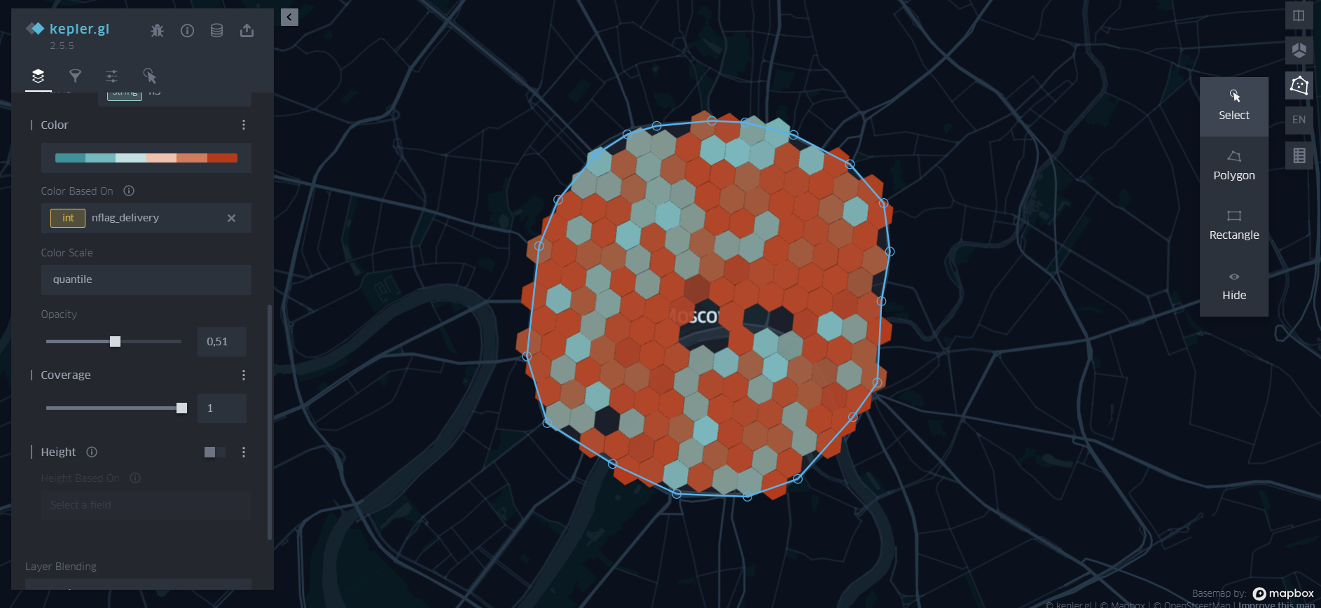
Выделение необходимой области
С помощью инструмента удалось выделить только зону Садового кольца, согласно условию кейса.
Теперь исходный датафрейм с 3588 строк сократился до 1753.

Slide 5
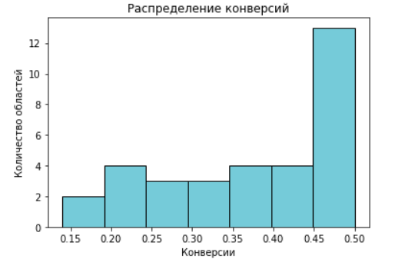
Изучение конверсий по областям, без разбиения на даты
Мы выделили области, где конверсия меньше 50%
Больше всего областей с конверсией от 45 до 50%

Slide 6
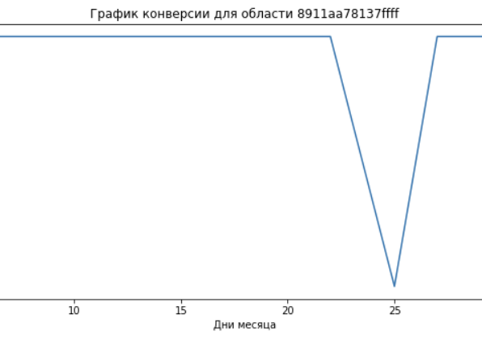
Визуализация конверсий по дням месяца на примере одной области
В целом, есть области (см. Jupyter тетрадь), где конверсия постоянна и не меняется в течение всех дней июня 2022 года
Но есть «проблемные» области, где конверсия может «проседать»

Slide 7
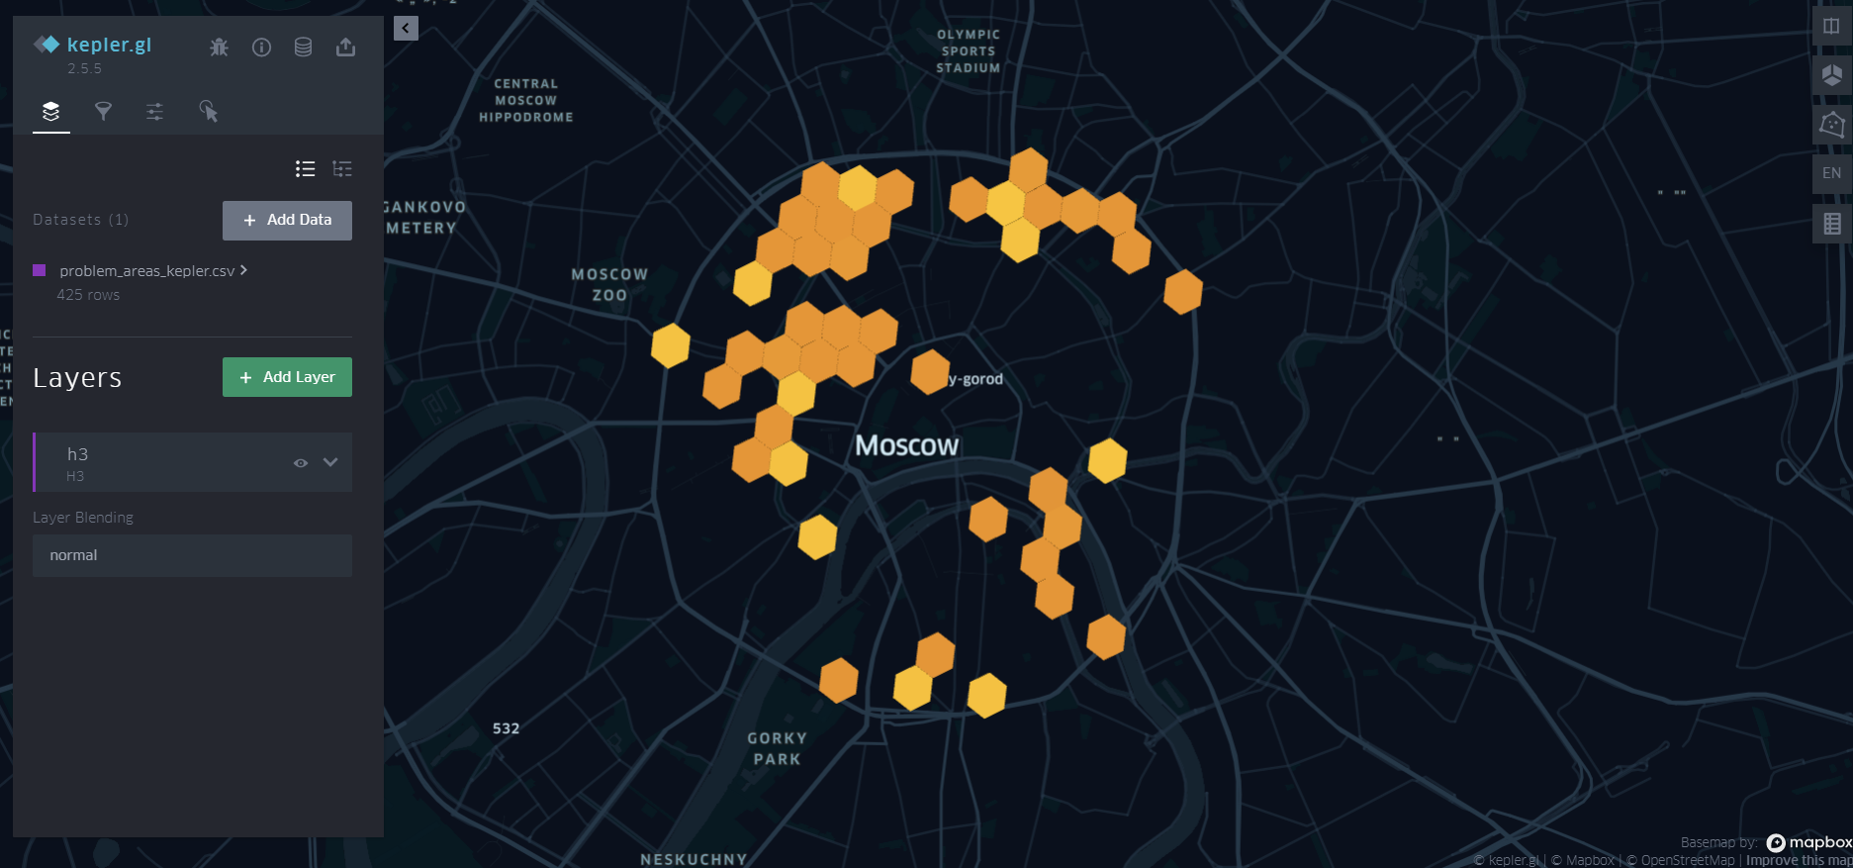
Локализация «проблемных» областей
Обработав данные, мы выделили области в зоне Садового кольца, где конверсия в течение месяца была непостоянной и «проседала»

